Slide 1


Anarâškielâ kvantitet já ton kuvviimeh
Tuomas Koukkari / Giellagas-Institut / Oulu ollâopâttâh
Sämikielâi já säämi kirjálâšvuođâ já kulttuur symposium
Oulu, 14.11.2024

Slide 2
Tuáváš
Anarâškielâst (nuuvtko meiddei om. pajekielâst já suomâkielâst-uv) jienâduvâi kukkodâh (adai kvantitet) puáhtá iäruttiđ merhâšuumijd:
    jo – joo lodde – lode tullâ – tuulâ
Fonologia teoriah nabdeh almolávt, et kukkodâhiäru kuáská ovtâskâs jienâduvâid, já ete kukkoduvah láá kyehti.
Anarâškielâst typologisávt spiekâstahliih jiešvuođah:
  Jobâ kulmâ sierâ kvantitet
  Kukkodâhiäru kuáská meid
  diftoŋŋijd já konsonantkuálusijd
Maht kuvviđ anarâškielâ? Totkeeh sierâmielâliih⚔️
pino – piṇo – tinno
smĭĕttâđ – miettâđ
a’lme – alme

Slide 3
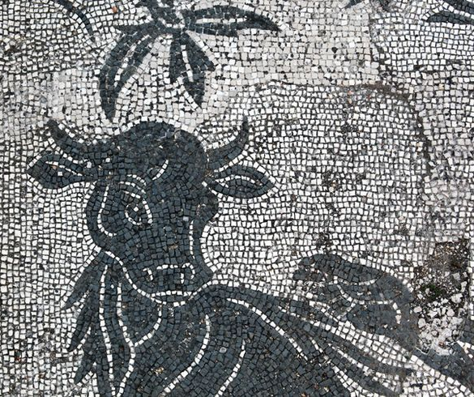

Almoliih kvantitet teoriah
Jo tovlááh roomaliih: kuhes
konsonanteh láá ”kyevtkiärdásiih”
(lat. geminata)
  lat. vacca ’kussâ’ /wakka/
  kussâ /kussə/
Viehâ puáris lii meiddei uáinu,
et jienâduv kukkodâh lii ton
jiešvuotâ siämmáánáál ko om.
čyeijilvuotâ (vrd. Swadesh 1937;
Trubetzkoy 1939: 156-160):
/k/ vs. /kː/ nuuvtko /k/ vs. /g/.
Kove: Roger B. Ulrichs (raijum).
CC BY-NC-ND 2.0 .

Slide 4
Almoliih kvantitet teoriah
Ärbivuáválijn teoriain kiäččojeh lemin čuolmah:
  Kuhes jienâduvah iä lah tuárvái ereslágáneh ko vyestideijee uánihááh et taid puávtáččij anneeđ sierâ jienâdâhhân.
  Iä kuittâg meiddeigin kyevti identlii konsonant kuáluseh; kevâtteteh meendu eresnáál ko konsonantkuáluseh almolávt.
Morateoria:
  Konsonant staavvâl
  aalgâst: 0 mora
  Uánihis vookaal: 1
  Kuhes vookaal: 2
  Konsonant staavvâl
  loopâst: kielâst sorjodijn 0-1, kuhes konsonant kuittâg ain +1
cava ’vuovdâ’ quā ’kost’ vacca ’kussâ’, vaccīs ’id.ABL’
σ σ σ σ σ σ σ
µ µ µµ µ µ µ µ µ µµ µ
k a w a k^{w} aː w a kː a w a kː iː s

Slide 5
Kvantitet anarâškielâst: konsonanteh
pino piṇo tinno
luuḥâđ luhhii
pahheeđ : paḥa ?
Sonorantijn kulmâ fonologisii kukkodâhtääsi:
uánihâš, pelikukke, kukke
  /h/:st Sammallahti (kč.) mield meiddei kulmâ,
  mut ḥ já hh (mestâ?) komplementarisii distribuutiost?
  Kukkoduvâi koskâvuotâ fonetisávt 1 : 1.5 : 2.7 (Türk ji. 2014: 364)
Sibilantijn juo-uv 3 teikkâ 2 tääsi; sorjo kuávlukielâst
  Historjálávt (já vala Itkosist (1971; 1992)) uánihii já pelikuhe kooskâst lamaš iäru meiddei čyeijilvuođâst: ᴢ - ṣ ja ž - ṣ̌; mut tastoo ᴢ > s ja ž > š
  Uásist kuávlukielâin kukkodâhiäru lii siäilum → 3 kukkodâhtääsi
  Uásist kuávlukielâin meiddei ṣ > s já ṣ̌ > š, adai pelikuhes tääsi lii
  ollásávt lappum → pááccám tuše 2 tääsi

Slide 6
Kvantitet anarâškielâst: konsonanteh
Klusilijn almolávt 2 kukkoduv, uánihâš já kukke
  Kuittâg allofonisávt (?) lamaš meiddei pelikuhes kukkodâhtääsi vokalij kooskâst (Äimä 1914; Sammallahti kč.)
    Vala aainâs-uv 1990-lovvoost rahtum paddiimijn
Konsonantkuálusijn meiddei 2 kukkodâhtääsi (!), uánihâš já kukke
(om. Itkonen 1971: 58)
  ”Uánihis” kukkodâhtääsi kuittâg ennuv kuhheeb ko uánihis ovtâskâs konsonant, koskâvuotâ s. 1 : 2 (Türk ji. 2014: 363)
    vrd. o. m. uánihâš : pelikukke 1 : 1,5
  Kuhes tääsi suullân siämmáá ko kuhes konsonantijn (ms.)
joto [jot^{h}ò] ~ [jot̀^{h}ò]

Slide 7
Kvantitet anarâškielâst: konsonanteh
Sammallahti (2012): subglottaalliih puulsah
  Idea Stetsonist (1928; 1951), artikulatorisâžžân mekanismân ij almolávt tuhhiittum (Ladefoged 1962; Ladefoged & Johnson 2010: 247).
    Akustisâš almoon kuittâg oro lemin tuođâlâš, veik ličij pyeri tutkâđ tärhibeht.
short: pino {pi₍no} ₍ = pulssârääji
häävi {hæː₍vi}
mid-long: piṇo {pi₍n̆₍no}
hääṿi {hæː₍v̆₍vi}
long: tinno {tin₍n̆₍no}
häävvin {hæːv₍vin}

Slide 8
Kvantitet anarâškielâst: vokaleh
Vokalijn kiäččoo almolávt lemin 2 fooneemlii kvantitet, uánihâš já kukke (om. Itkonen 1971; Sammallahti kč.; Valtonen ji. 2022).
  Meiddei diftoŋŋijn
Uásist vokaijn meiddei pelikuhes kukkodâhtääsi, mut tot lii komplementarisii distribuutiost sehe uánihijn et kuhhijn, adai tom puáhtâ keččâđ kuábbáá peri allofonin.
  Itkonen (1971: 52-53, 61-62) kieđâvuš kuábbáá-uv máhđulâšvuođâ mut šadda anneeđ tom fonologisávt uánihâžžân; siämmáá analyys čuávuh meiddei om. Valtonen ji. 2022.
  Kukken Bye (2007); Bye ji. (2009: 200); Morottaja & Olthuis (2022: 9)
jo – joo kussâm – kuussâm tuhhim – tuhhiim
smĭĕttâđ – miettâđ vĭĕhâ – viehâ

Slide 9
Kvantitet anarâškielâst: vokaleh
Vokaleh /e o æ ɑ/ realisistuveh pelikukken
sääni nube stavalist, jis tai ovdiibeln ij lah
kuhes 1. staavvâl vookaal teikkâ
konsonantkuávdáš.
Nube staavvâl pelikuhes vookaal ovdil
meiddei 1. staavvâl vookaal puáhtá leđe pelikukke
(vrd. Morottaja & Olthuis 2022: 20-21), mut taat oro varijistmin.
Ko konsonantkuávdáš lii
uánihâš tai pelikukke já 2.
stavalist /e o æ ɑ/, láá máhđ.
kvantitetoovtâstumeh: →
piṇo [pinˑoˑ]
pino [pinoˑ]
ti'pšo [tip̆ʃoˑ]
a'lme [ɑĬmeˑ]
čálám [t͡ɕælæˑm]
Vː–V tiipšon
V–Vˑ ~ Vˑ–Vˑ ti'pšo joto jođo joton
Vː–Vː joođoost

Slide 10
Raijiittâsah
Konsonantkvantitet merhâšittee tuše konsonantkuávdáást
(1. já 2. staavvâl kooskâst)
  Máhđulâš spiekâstah: /j/ kiäjusijn -jn já -jd
    Vaigâd analysistiđ, mut iäru lâš tááláá kielâst jo lappum (Sammallahti kč.).
1. já 2. staavvâl vokaleh já konsonantkuávdáš iä pyevti leđe puoh kuheh siämmást; jis kyehti täin láá kuheh te kuálmád lii ain uánihâš.
  kiellân piinoost accee **aaccaa
Kuhes konsonantkuáluseh iä tiättoo kuhes vookaal maajeeld.
  Itkosist (1971) vala láá, mut tain tábáhtusâin meiddei
  tiädduiäru, mii lii tááláá kielâst lappum (Sammallahti 1984).
kuolĭì̭ᴅ (ACC.PL)
kuolìi̯ᴅ (ILL.PL)
kǡlgus ’untangled’ - kǡÌg̀us ’old_wife.PX3SG’

Slide 11
Vuosmuuh kuvviimeh
Ruávis tääsist anarâškielâ já ton jienâduvah láá kovvejum
jo 1800-lovvoost (om. Lönnrot 1854)
Tärhis fonetiik kuvvim Äimä 1914
Kvantitetmolsom: Lagercrantz 1927
Irâttâs kuvviđ anarâškielâ kvantitet almolii fonologia teoria uáinust (tâi kenski nubijkulij) Trubetzkoy (1939: 159):
  Pelikuhhijn já kuhhijn jienâduvâin lii kuábbáin-uv siämmáá kukkodâh (kukke), mut iärrun nube jiešvuotâ, intensitet: pelikuheh láá keppiseh [leicht], kuheh lussâdeh [schwer].

Slide 12
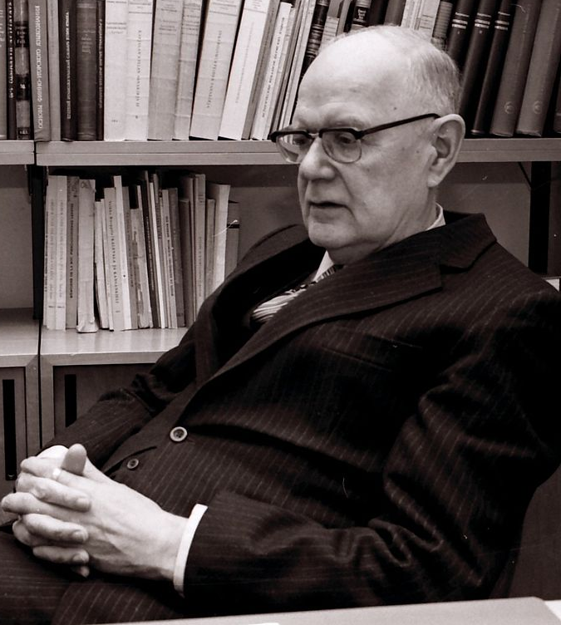
Erkki Itkos kuvviimeh
Maaŋgâh tutkâmušah sämikielâi fonologiast (om. 1939, 1941, 1973, 1977)
  Taan ohtâvuođâst teháliih eromâšávt Struktur Und Entwicklung Der Ostlappischen Quantitätssysteme (1946) já Ehdotus inarinlapin fonemaattiseksi transkriptioksi (1971)
    Puoh uđđâsubij kuvviimij (já ortografia) vuáđu
Kieđâvuš fooneemjuávu tuáváá uáli vuáđulávt; ij kuittâg jur eksplisist teoreetlii čujosraami.
Kove: Pertti Toukkari, Wikimedia Commons
(raijum). CC BY-SA 3.0 .

Slide 13
Erkki Itkos kuvviimeh
Itkonen 1971:
  Uánihis já pelikuhes konsonantij iärrun jiešvuotâ kukkodâh, kuhes konsonanteh kyevti identlii konsonant kuáluseh
  Uánihis já kuhes konsonantkuálusij iärrun kukkodâh
  Uánihis já kuhes vokalij iärrun meiddei kukkodâh
Muulsâiävtulâš kuvvim (1971: 61-62)
  Pelikuhes vokaleh kuuhij allofoneh
  Konsonantijn tuše 2 kukkoduv; pelikuuhij já kuuhij iäru allofonisâš
    Sorjo pirâstittee vokalij kukkoduvâin: jis 1. tâi 2. stavalist lii kuhes
    vookaal, te konsonantkuávdáá kuhes konsonant
    jienâduvvoo pelikukken.
    Sijdotiäddu 3. stavalist → meiddei pelikuhes kuávdáš

Slide 14
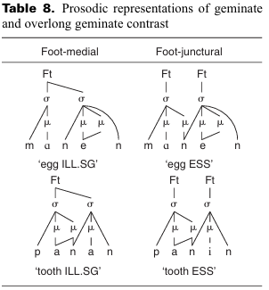
Bye ji.
Morateoria mieldisâš analyys:
  Uánihâs konsonant amorasâš
  Pelikuhes konsonant ohtâ mora
  Kuhes konsonant
  jo-uv kyehti mora,
  teikkâ ohtâ mora
  tahtârääji rasta
maṇan – manneen
pááṇán - päännin
Tavlustâh: Bye ji. 2009: 214

Slide 15
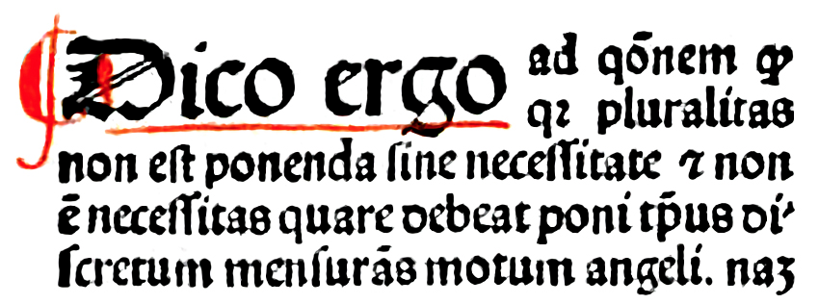
Čuolmah
Eres totkein ereslágán kuvviimeh, puohhâin jieijas čuolmah (?)
Trubetzkoy: intensitet oro ad hoc -čuávdusin, ij almolávt kiävtust fonologia teoriast
Itkonen: mondiet kukkodâh já geminaatah sierâ?
  Itkos muulsâiähtu: muálkkáás allofonianjuolgâdusah, sorjo tiädust
  (já tiäddusysteem lii tastoo muttum; Sammallahti 1984)
    Itkos mielâst: sehe synkronisávt ete diakronisávt ärttig
Morateoria: kuhes tääsi kovvejum
kyevtnáál, 2-morasiih konsonanteh?
Teoreetliih čuávduseh teoreetlijd
čuolmáid?

Slide 16
Kvantiteet morfofonologiast
Morfofonologisii funktiost konsonantkuávdást iättoo lemin kulmâ tääsi: I, II, III (om. Aikio & Ylikoski 2022).
  Täsimolsom taasij kooskâst
  (motomin iärái nubâstusâi
  lasseen)
Uánihis obstruenteh
paldâlistuveh pelikuhes
sonorantáid já uánihis
kuálusáid → tääsi II.
Tääsi I tuše sonorantijn!
 |  | III | II | I
obs | säppi |  | sääpi
 | pĭĕggâ |  | piegâ
 | pisso |  | piso
 | uážži |  | uáži
son | tullâ |  | tuuḷân | tuulâ
 | pinnoon |  | piṇo | pino
 | kiettân |  | kietâ | kieđâ
 | tinno, tinnon |  | tiṇo
kls | lostâ |  | loostâ
 | tipšo |  | ti'pšo

Slide 17
Iävtuttâs: Kvantiteet fonologiast
Máhđulâš oovtkiärdánis analyys: ↘
Konsonantij kvantiteet
konsonantkuávdáá
suprasegmentaallâš jiešvuotâ:
  QIII: kuhes konsonanteh já
  kuáluseh
  QII: pelikuhes sonoranteh,
  uánihis kuáluseh já uánihis
  (/pelikuhes) obstruenteh
  QI: tuše uánihis sonoranteh
 | QIII | QII | QI
obs | säppi | sääpi
 | pĭĕggâ | piegâ
 | pisso | piso
 | uážži | uáži
son | tullâ | tuuḷân | tuulâ
 | pinnoon | piṇo | pino
 | kiettân | kietâ | kieđâ
 | tinno, tinnon | tiṇo
kls | lostâ | loostâ
 | tipšo | ti'pšo

Slide 18
Iävtuttâs: Kvantiteet fonologiast
Vokalij kvantitet meiddei vookaal position (vookaalkuávdáš adai 1. staavvâl, sogge adai 2. staavvâl) lahtoo suprasegmentaal, mut tuše 2 kukkoduv
  Čielgit tom, et diftoŋŋijn lii kukkodâhkontrast
  Pelikuhes vokaleh: Tááláá kielâst oroččij lemin kontrast kuhe já pelikuhe kooskâst, om. jođo [joδò] ~ [jòδò], mut [jōδōst] ige **[jòδòst]
    → Pelikuheh kalga fonemistiđ uánihâžžân
Aaibâs tággáár systeem ij
(kenski) kosten maailm iäráin
kielâin, mut lii-uv taat čuolmâ?
˘ ˘ ˘ ˘ ¯ ¯ ˘ ¯
VQIIV VQI V V QI V V QIII V
piṇo pino piinoost pinnoon

Slide 19
Čuákánkiäsu
Fonologia teoriah nabdeh almolávt, ete jis kielâst láá fonologisâš kvantitetiäruh, te tot kuáská ovtâskâs jienâduvâid, já ete merhâšeijee kukkoduvah láá kyehti.
Anarâškielâst láá kulmâ kukkodâhtääsi, já kukkodâhiäru kuáská meiddei diftoŋŋijd já konsonantkuálusijd.
Eres totkeeh láá keččâlâm kuvviđ anarâškielâ kvantitet ereslágán vuovijn; keččâlem kuvviđ anarâškielâ aaibâs ereslágán kielâi maali mield toovvât kuittâg teoreetlii čujosraamist sorjohánnáá taarbâšmettumeht muálkkáás kuvviimijd.
Máhđulâš čuávdus lii kuvviđ kielâ ton jieijâs iävtuin; náávt anarâškielâ kvantitet lii sääni positio suprasegmentaallâš jiešvuotâ.

Slide 20
Takkâ!
https://github.com/tkoukkar/anaraskiela/

Slide 21
Käldeeh
AIKIO = LUOBBAL SÁMMOL SÁMMOL ÁNTE – YLIKOSKI, JUSSI 2022: North Saami.
– Marianne Bakró-Nagy, Johanna Laakso & Elena Skribnik (tuáim.) The Oxford Guide to
the Uralic Languages: 178-195. Oxford University Press.
BYE, PATRIK 2007: Grade Alternation in Inari Saami and Abstract Declarative Phonology.
– Ida Toivonen & Diane Nelson (tuáim.), Saami Linguistics: 53-90. Current Issues
in Linguistic Theory 288. Amsterdam: John Benjamins..
BYE, PATRIK – SAGULIN, ELIN – TOIVONEN, IDA 2009: Phonetic Duration, Phonological
Quantity and Prosodic Structure in Inari Saami. Phonetica 2009;66:199–221.
ITKONEN, ERKKI 1939: Der ostlappische Vokalismus vom qualitativen Standpunkt aus mit
besonderer Berücksichtigung des Inari- und Skoltlappischen. Lautgeshichtliche
Untersuchung. Suomalais-Ugrilaisen Seuran toimituksia 79. Helsinki: Suomalais-
Ugrilainen Seura.
––– 1941: Über den Charakter des ostlappischen Stufenwechselsystems. Finnisch-Ugrische
Forschungen XXVII: 137-167.

Slide 22
Käldeeh
––– 1946: Struktur und Entwicklung der ostlappischen Quantitätssysteme. Suomalais-
Ugrilaisen Seuran toimituksia LXXXVIII. Helsinki: Suomalais-Ugrilainen Seura.
––– 1971: Ehdotus inarinlapin fonemaattiseksi transkriptioksi. In Erkki Itkonen, Terho
Itkonen, Mikko Korhonen & Pekka Sammallahti (eds.), Lapin murteiden fonologiaa:
43–67. Castrenianumin toimitteita 1. Helsinki: Suomalais-Ugrilainen Seura.
––– 1973: Phonetische und phonologische Betrachtung der ostlappischen Dialekte. Suomalais-
Ugrilaisen Seuran aikakauskirja 72 – Juhlakirja Aulis J. Joen kuusikymmenvuotispäiväksi
2.6.1973: 129-149. Helsinki: Suomalais-Ugrilainen Seura.
––– 1977: Betrachtungen zum lappischen Stufenwechsel. Suomalais-Ugrilaisen Seuran
aikakauskirja 75: 13-30. Helsinki: Suomalais-Ugrilainen Seura.
––– 1986-1991: Inarilappisches Wörterbuch I-IV. Lexica Societatis Fenno-Ugricae XX.
Helsinki: Suomalais-Ugrilainen Seura.
––– 1992: Inarinsaamelaisia kielennäytteitä = Aanaarkiela cȧjttuzeh. Suomalais-Ugrilaisen
Seuran toimituksia 213. Helsinki: Suomalais-Ugrilainen Seura.

Slide 23
Käldeeh
LADEFOGED, PETER 1962: Subglottal activity during speech. Proceedings of the Fourth
International Congress of Phonetic Science, 73-91). The Hague: Mouton.
LADEFOGED, PETER – JOHNSON, KEITH 2010 : A Course in Phonetics. 6th edition. Boston:
Wadsworth Cengage Learning.
LAGERCRANTZ, ELIEL 1927: Strukturtypen und Gestaltwechsel im Lappischen. Suomalais-
Ugrilaisen Seuran toimituksia LVII. Helsinki: Suomalais-Ugrilainen Seura.
LÖNNROT, ELIAS: 1854: Ueber den Enare-lappischen Dialekt. Acta Societatis
Scientiarum Fennicæ: Tomus IV, s. 133-180. Helsingforsia: Finska Vettenskaps-Societet.
MOROTTAJA, PETTER – OLTHUIS, MARJA-LIISA 2022: Inarinsaamen taivutusoppi.
Aanaar: Sämitigge.
SAMMALLAHTI, PEKKA 1984: New developments in Inari Lappish Phonology. In
Péter Hajdú & László Honti (eds.), Studien zur phonologischen Beschreibung
uralischer Sprachen. Bibliotheca Uralica 7. Budapest: Akadémiai kiadó.

Slide 24
Käldeeh
––– 1998: The Saami Languages: An Introduction. Kárášjohka: Davvi Girji.
––– Anárašgiela fonologiija. Almostitmettum kietâčaalâ.
STETSON, RAYMOND 1951 [1928]: Motor Phonetics. A Study of Speech Movements in Action.
2nd edition. Amsterdam: North-Holland.
SWADESH, MORRIS 1937: The Phonemic Interpretation of Long Consonants. Language, Vol.
13, No. 1 (Jan. - Mar., 1937): 1-10.
TRUBETZKOY, NIKOLAI 1939: Grundzüge der Phonologie. Travaux du Cercle Linguistique
de Prague 7. Praha.
TÜRK, HELEN, – LIPPUS, PÄRTEL – PAJUSALU, KARL – TERAS, PIRE 2014: The ternary contrast
of consonant duration in Inari Saami. – Nick Campbell, Dafydd Gibbon, & Daniel Hirst
(toim.), Proceedings of the 7th International Conference on Speech Prosody: 361–364.
Dublin: Trinity College.

Slide 25
Käldeeh
VALTONEN, TAARNA – YLIKOSKI, JUSSI – AIKIO = LUOBBAL SÁMMOL SÁMMOL ÁNTE 2022:
Aanaar (Inari) Saami. In Marianne Bakró-Nagy, Johanna Laakso & Elena Skribnik (eds.)
The Oxford Guide to the Uralic Languages: 178-195. Oxford University Press.
ÄIMÄ, FRANS 1914: Phonetik und Lautlehre des Inarilappischen : mit 96 Abbildungen in 2
Serie (Tafeln). Sonderabdruck aus den Mémoires de la Société Finno-ougrienne. Helsinki:
Suomalais-Ugrilainen Seura

